Slide 1
腦力急轉彎
大挑戰

Slide 2
小明是學校出了名的逃課王，幾乎有課必逃，但是有一種課，他卻不逃，並且永遠準時。請問是哪一課？

Slide 3
答案：下課。

Slide 4
五月花和百合花哪一個
沒有生小孩?

Slide 5
答案→五月花衛生紙
(未生子)

Slide 6
什麼時候別人敲門你一定不會說請進？

Slide 7
答案:上廁所時.

Slide 8
上課老師抽查背課文，小豬，小狗，小貓都舉手了，老師會叫誰？

Slide 9
答案：小狗
因為旺旺仙貝(先背)

Slide 10
打電話給烏龜.......
(猜一種瓜類)

Slide 11
答案:苦瓜
<台語>.......Call龜

Slide 12
阿拉丁有幾個哥哥?

Slide 13
答案→三個
大哥:阿拉甲
二哥:阿拉乙
三哥:阿拉丙

Slide 14
糖果是公的還是母的？

Slide 15
母的，因為糖果會生螞蟻。

Slide 16
藍色的刀和藍色的槍（猜4字成語）？

Slide 17
刀槍不入
(刀槍blue)

Slide 18
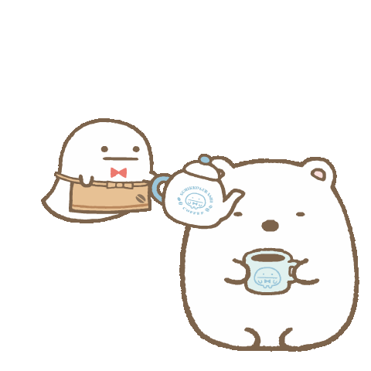
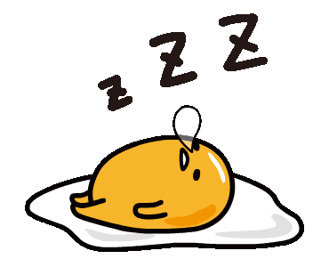
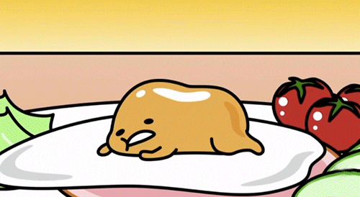
下課囉!
下週二考數學、英文、 社會
週三考國語、 作文、 自然
寶貝加油!好好複習各科科目
讀書累了，休息時，可以活動筋骨，進行母親節兌換券
和身旁的爸媽說聲感謝，陪伴你學習。
週末愉快

